Slide 1
導入語義網技術於法規檢核系統同步化研究--雛形系統
  張簡稜剛

Slide 2
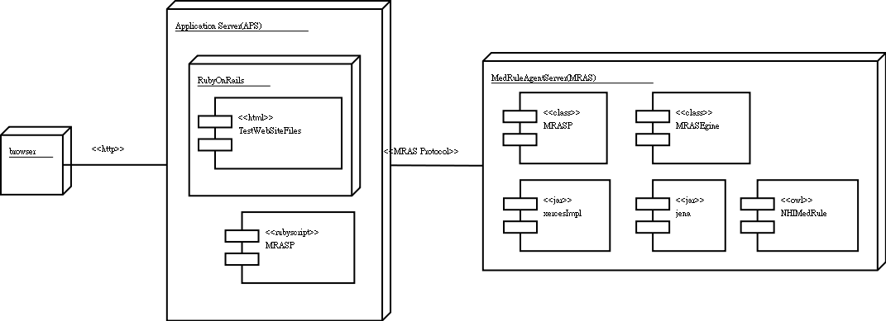
雛型實作架構

Slide 3
MRAS
MRAS是代理人伺服端的主體，開啟後會在TCP的1729埠等待客戶端連線，當客戶端發出要求後，會把要求訊息利用MRASP剖析，再傳給MRASEgine處理客戶端的要求，實現法規代理服務，並將服務結果以MRASP轉為MRAS協定訊息，再回覆給客戶端。

Slide 4
MRASEgine
MRASEgine實作法規的推理功能，並利用jena函式庫來剖析健保法規的OWL檔，並進行OWLDL層級的推理，並將剖析結果載入到推理機的知識庫。

Slide 5
MRASP
MRASP是藥品法規代理人服務協定的剖析器，用來剖析協定的訊息，並實現上述的銀行櫃檯模式。所以在伺服端及客戶端各有Java語言及Ruby語言的實作。剖析演算法主要實現預測遞降法(predictivedscent-downparsing)[]。

Slide 6
JenaRDF
本系統利用JenaRDF[]以及JenaOntology的函式庫，來分析健保規則的OWL檔案xercesImpl為XML的剖析器，這是由於OWL本身即為使用RDF定義，而RDF又是使用XML的格式。故jena會利用xercesImpl剖析OWL成為RDF模型，再利用OWL推理引擎求出整個本體的OWL模型，以利MRASEgine使用。

Slide 7
TestWebSiteFiles
TestWebSiteFiles則為簡易的WEB應用程式，會使用到上述的推理機功能，本雛型有兩個測試，需求醫療狀態測試，及判斷用藥合法性測試，測試過程會在文後描述。

Slide 8
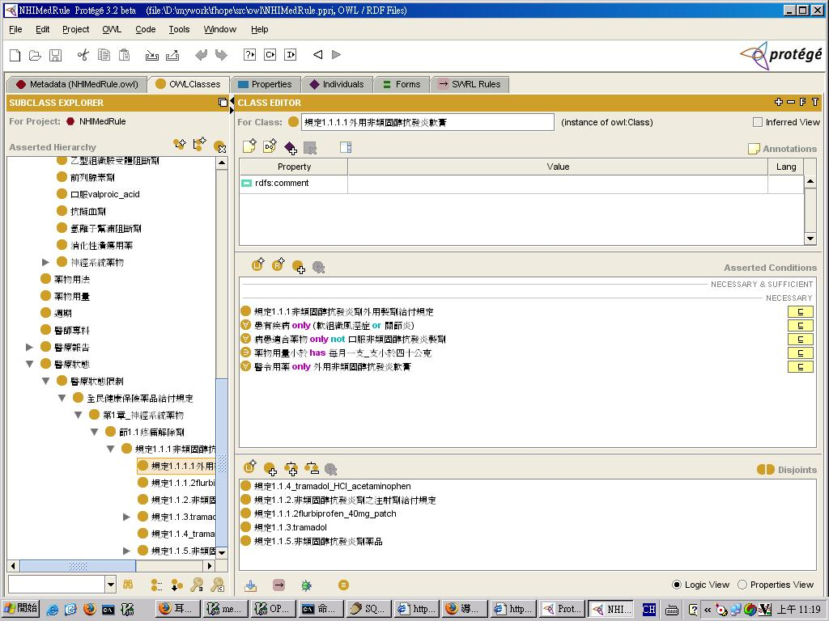
以protege建置本體

Slide 9
需求醫療狀態測試
需求醫療狀態測試會要求輸入一顆藥，系統則會傳回判斷此藥物合法性運算所需要輸入的屬性值。

Slide 10
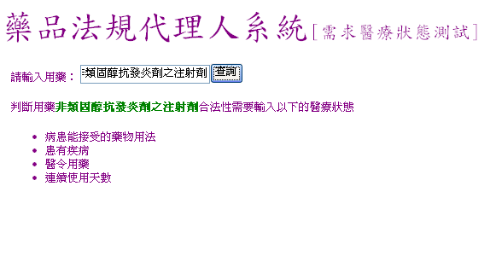
需求醫療狀態測試

Slide 11
判斷用藥合法性測試
顯示判斷用藥合法性測試的畫面，其有一組表單讓使用者輸入必要屬性值以建立一個醫療狀態個案，本雛型僅包含幾個測試屬性，分為病患狀態及用藥資訊等兩大類屬性，當表單輸入完成後，系統便會將使用者於表單上填入的醫療狀態傳入至MRAS作推理，來回答用藥是否合法。

Slide 12
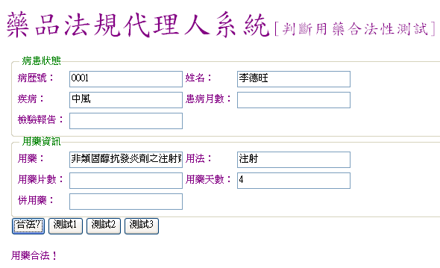
判斷用藥合法性測試(2)‏

Slide 13

違反了「使用本類藥品，每次不可連續超過五天」的規定

Slide 14
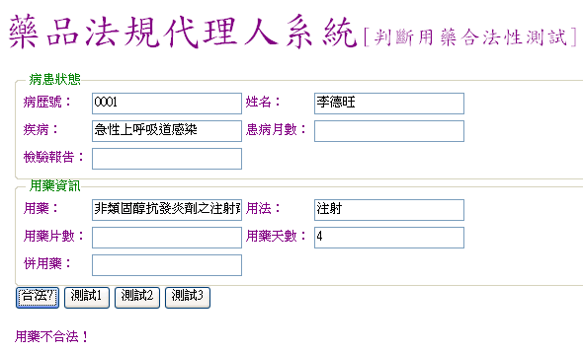
違反了「不可患有急性上呼吸道感類別的疾病」

Slide 15
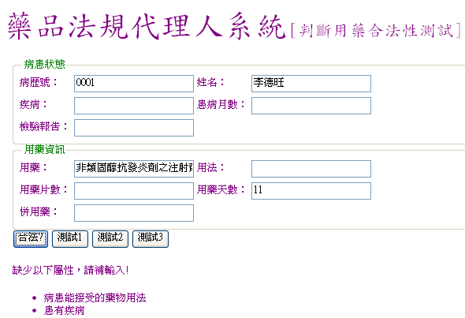
缺少必要的屬性

Slide 16
Q&A

Slide 17
報告完畢、謝謝大家！

